Slide 1
Быт людей при
Ярославе
Мудром

Slide 2
Быт в Киевской Руси имел существенную разницу в образе жизни людей различных районов страны, города и деревни, феодальной верхушки и основного населения. Народы, расположенные по торговым путям, жили значительно лучше, чем жившие по дреговическим болотам и на территории Приуралья. Крестьяне жили в небольших домах. На юге это были полуземлянки, у которых даже крыши были земляные. На севере по лесам строились срубные наземные постройки с деревянными полами. Печи везде были глинобитные или каменные, но топились по - черному. Окна были маленькие.

Slide 3
Горожане имели иные жилища. Почти не встречались полуземлянки. Часто это бывали двухэтажные дома, состоящие из нескольких комнат.
Значительно отличались жилые помещения князей, бояр, дружинников и священнослужителей. Под усадьбы отводились большие площади земли, строились хозяйственные постройки, срубы для слуг, ремесленников. Боярские и княжеские хоромы представляли собой дворцы. Были и каменные княжеские дворцы.

Slide 4
Одевались разные слои общества по-разному. Крестьяне и ремесленники - и мужчины, и женщины - носили рубахи (у женщин они были длиннее) из домотканого полотна. Мужчины кроме рубахи одевали штаны, а женщины - юбки. Верхней одеждой и у мужчин, и у женщин была свитка. Носили также разные плащи. Зимой носили обыкновенные шубы. Одежда знати по форме походила на крестьянскую, но качество, конечно, было иным: из дорогих тканей шилась одежда, плащи часто были из дорогих восточных материй, парчовые, вышивались золотом. Плащи застегивались на одном плече золотыми застежками. Зимние шубы шились из дорогих мехов.

Slide 5
Обувь у горожан, крестьян и знати тоже отличалась. Крестьянские лапти дожили до XX века, горожане чаще носили сапоги или поршни (туфли), князья носили сапоги, часто украшенные инкрустацией.
Развлечением знати были охота и пиры, на которых решались многие государственные дела. Всенародно и пышно праздновались победы в походах. На эти пиры съезжались посадники и старейшины со всех городов и бесчисленное множество народа.
Князь с боярами и дружиной пировал «на сенях» (на высокой галерее дворца), а на дворе ставились столы для народа.

Slide 6
Столы для знати были уставлены богатой посудой - золотой и серебряной. Летописец Нестор сообщает, что из-за посуды у князя и дружинников даже возникали разногласия: последние требовали вместо деревянных ложек серебряные. Более простыми были общинные пиры (братчины). На пирах - обязательно выступали гусляры или скоморохи. Знаменитые пиры Владимира, являвшиеся также своеобразным методом вовлечения в дружину, воспеты в былинах в полном согласии с летописными записями.

Slide 7
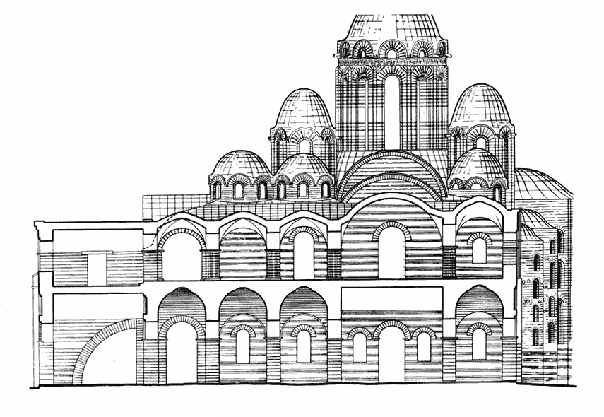

Slide 8
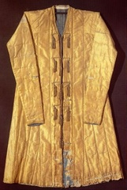
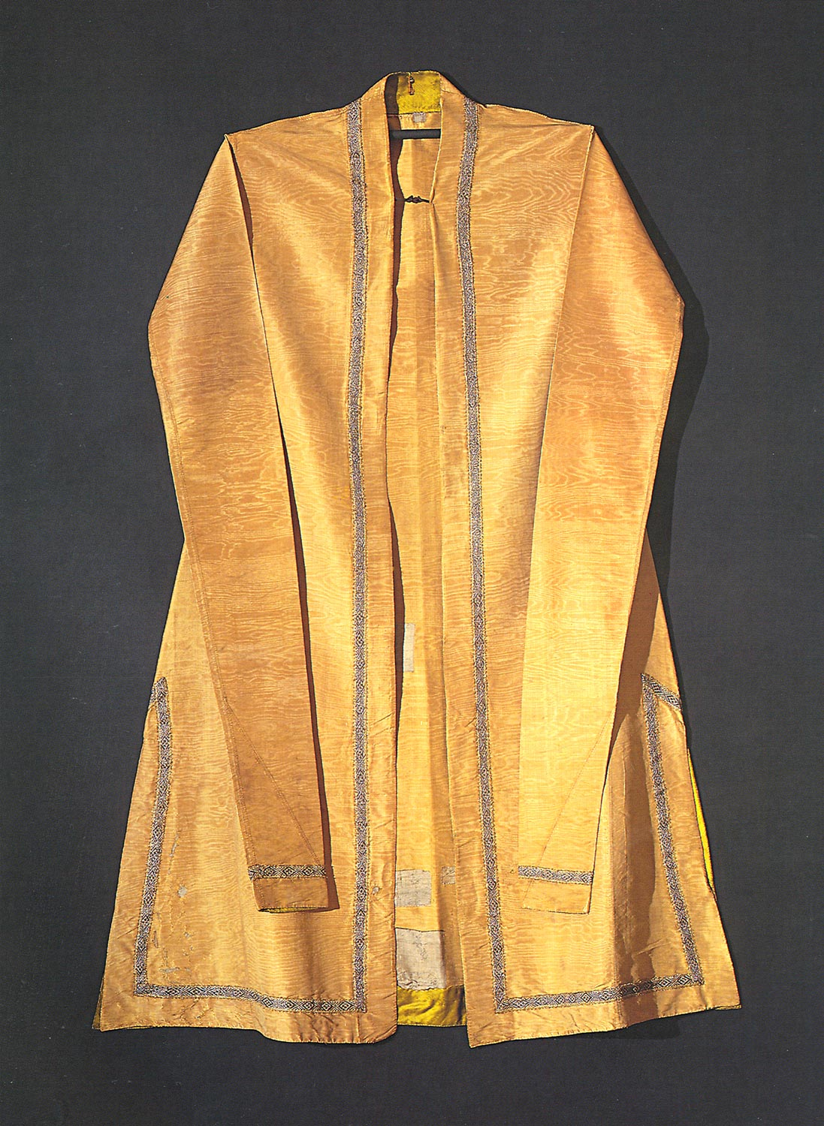

Slide 9
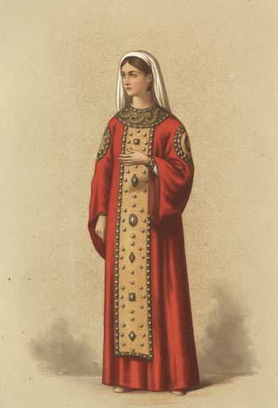
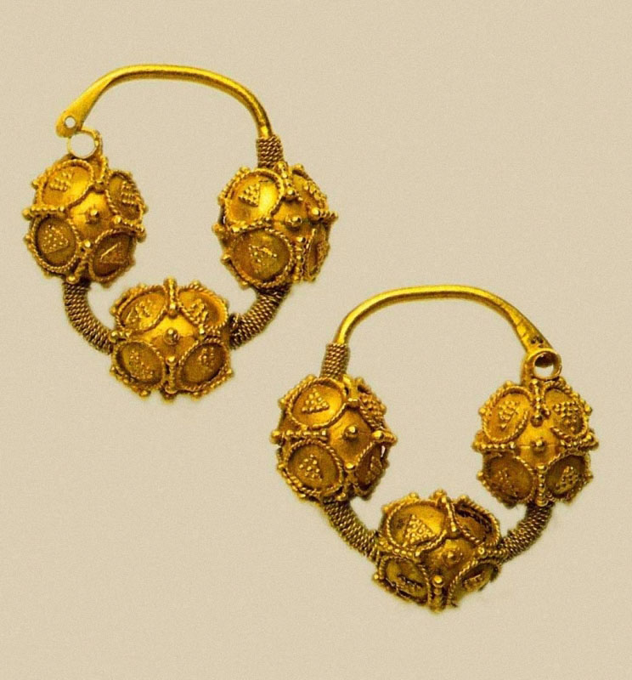

Slide 10
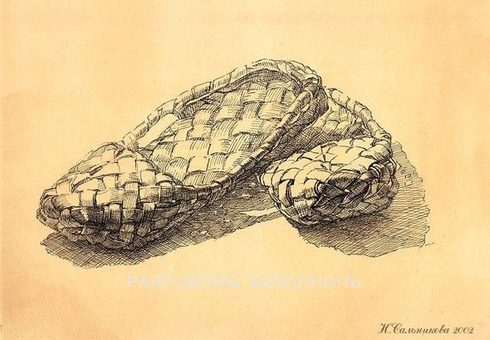

Slide 11
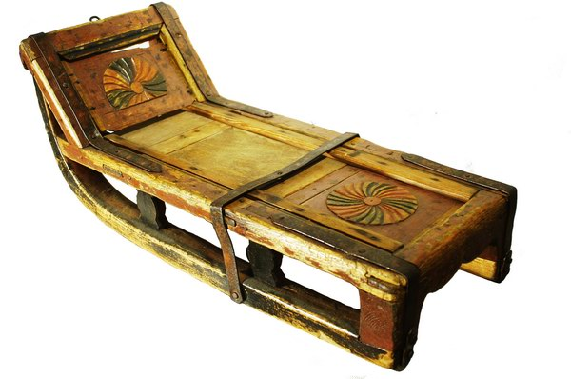

Slide 12

Презентацию
подготовила
Ученица 7-А класса
Доронцова Анна

